Slide 1
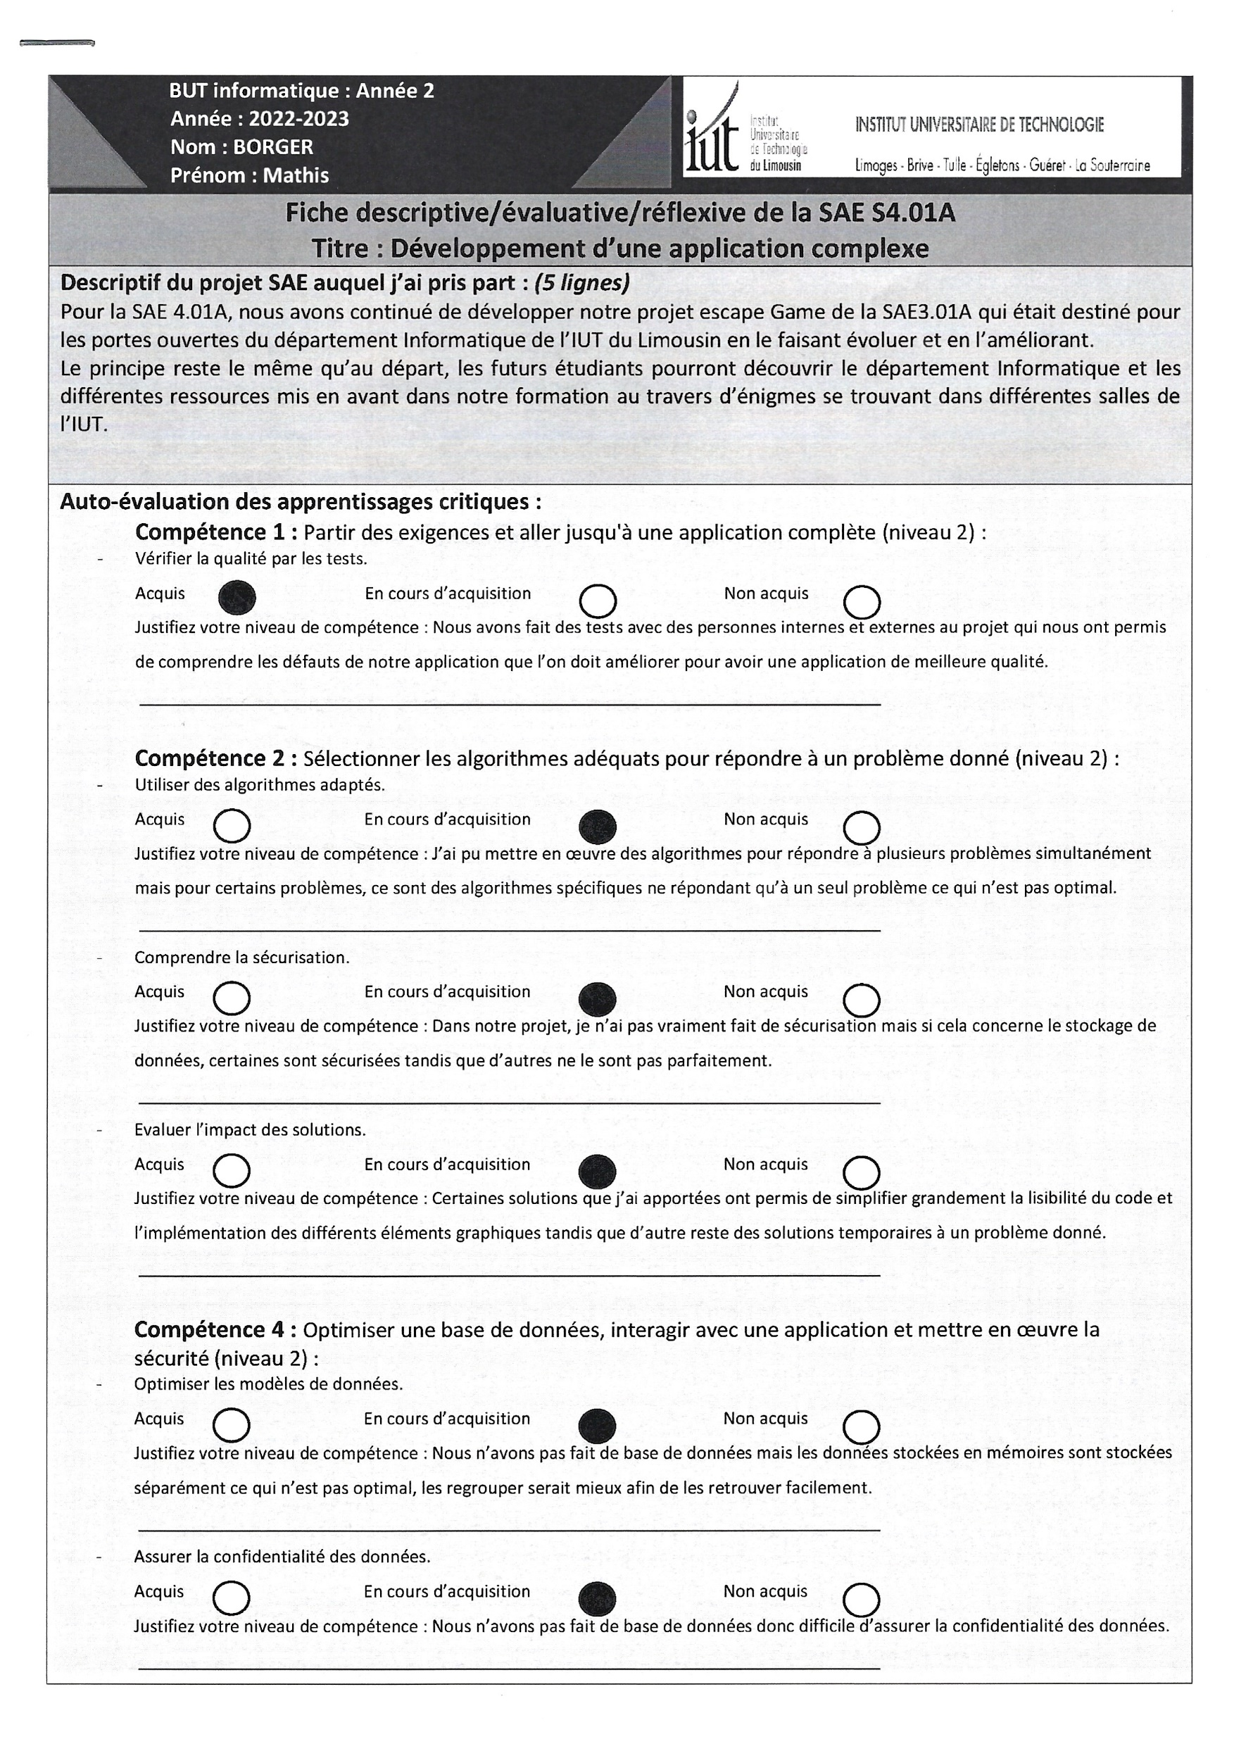
Annexe 4
SAÉ4.01A : Développement d’une application complexe
1/5

Slide 2
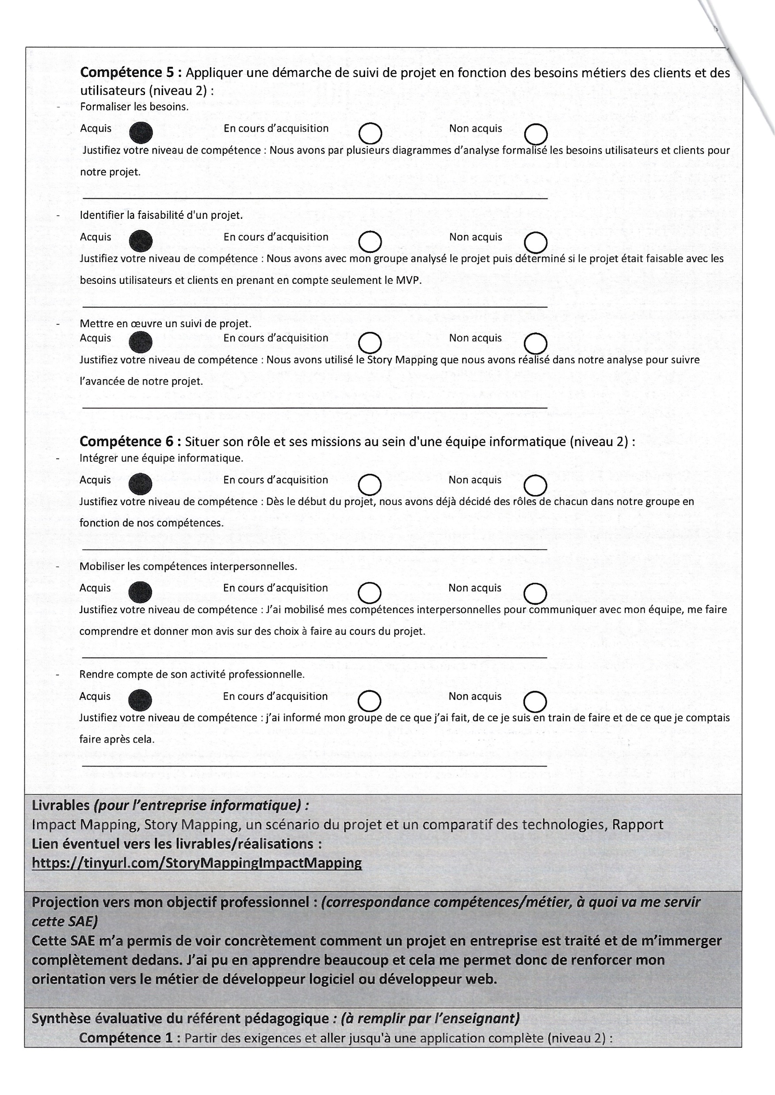
SAÉ4.01A : Développement d’une application complexe
2/5

Slide 3
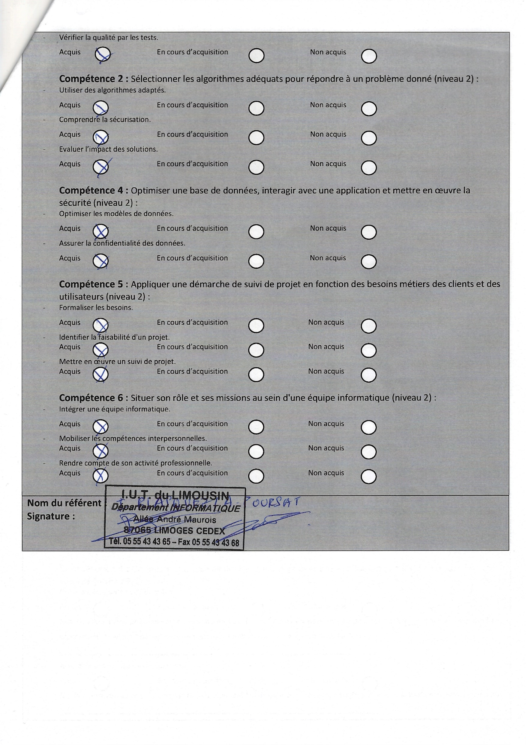
SAÉ4.01A : Développement d’une application complexe
3/5

Slide 4
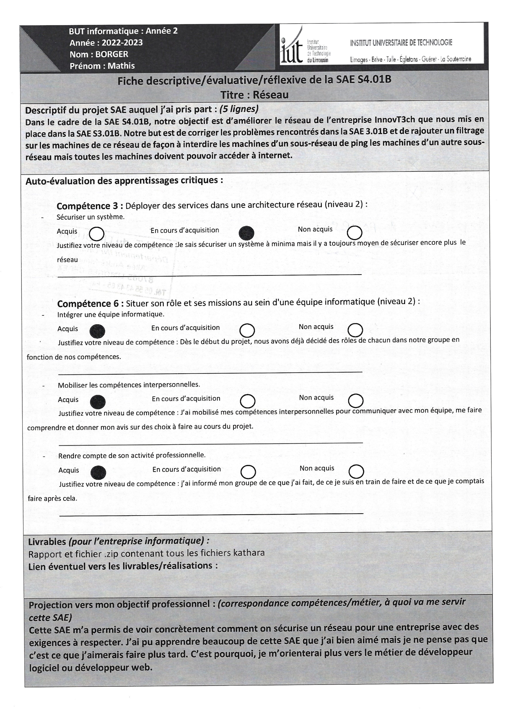
SAÉ4.01B : Réseau
4/5

Slide 5
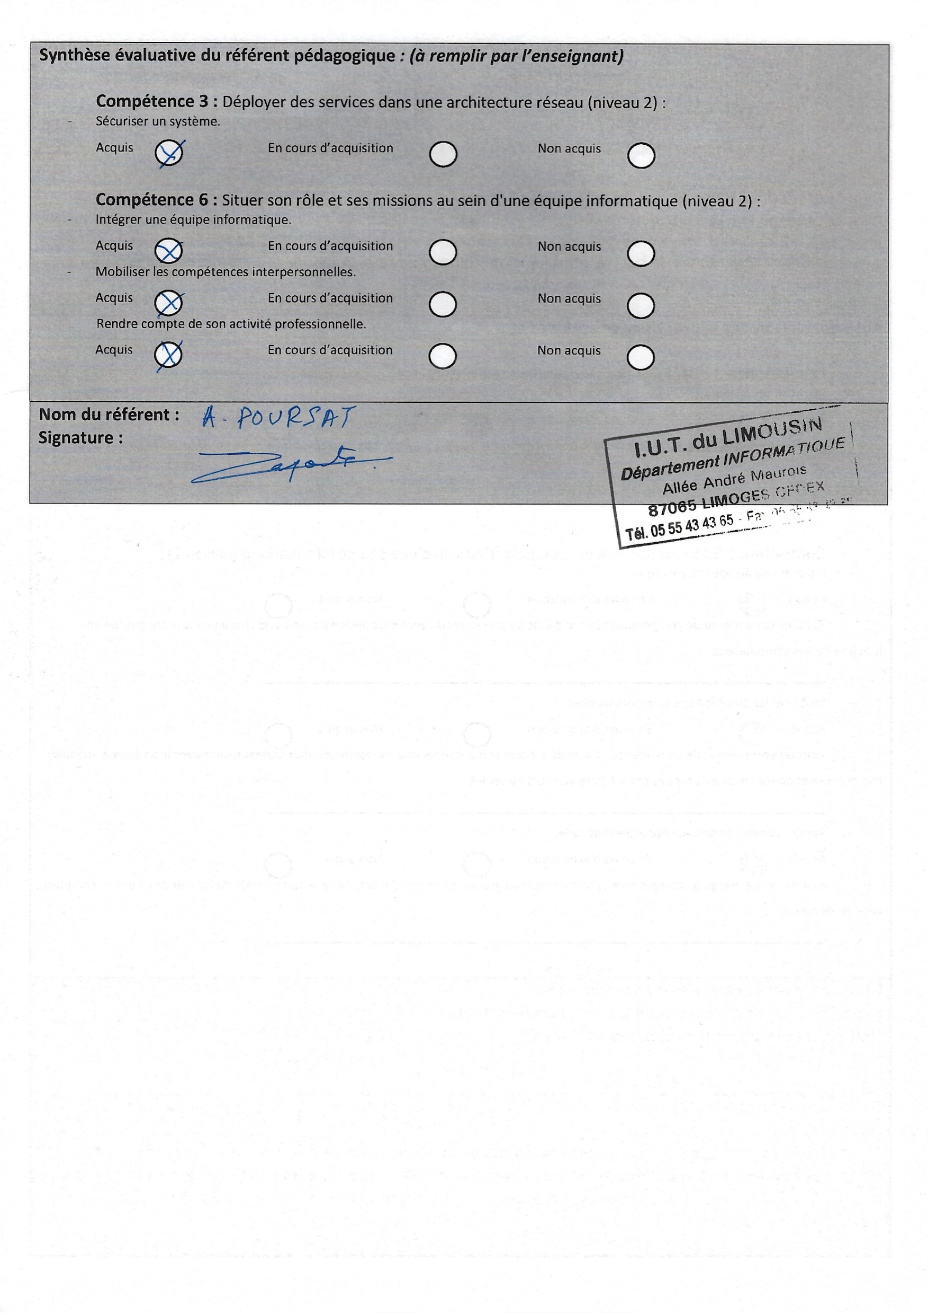
SAÉ4.01B : Réseau
5/5

